Slide 1
부채널 분석
전력 분석 공격 2

Slide 2
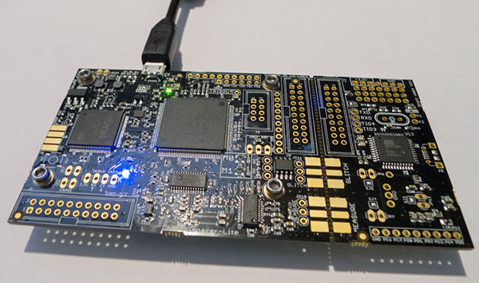
실습
ChipWhisperer : 부채널 전력 분석 오픈 소스 도구
ChipWhisperer V5
ChipWhisperer-Lite Xmega

Slide 3
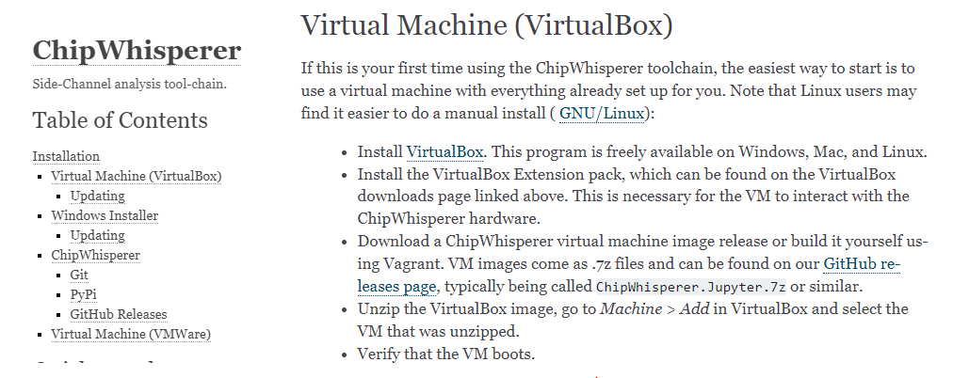



설치
https://chipwhisperer.readthedocs.io/en/latest/installing.html#install-virtual-machine
GitHub : https://github.com/newaetech/chipwhisperer/releases
VirtualBox : https://www.virtualbox.org/wiki/Downloads

Slide 4
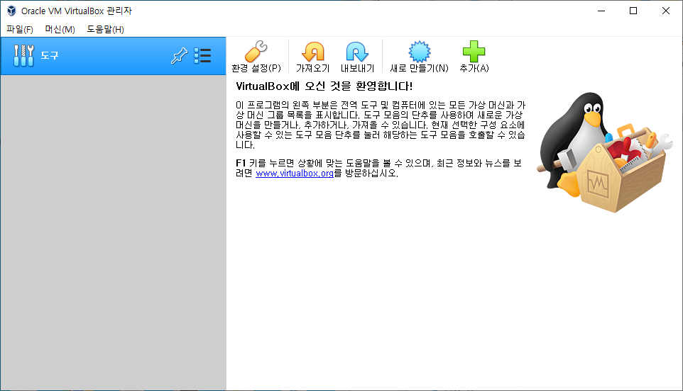
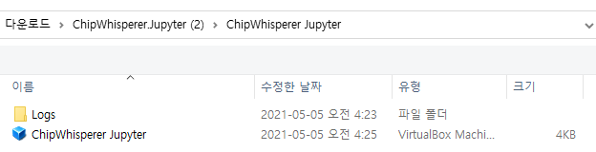
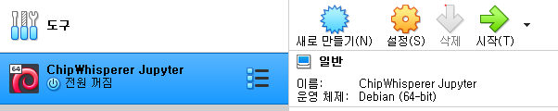
설치

Slide 5
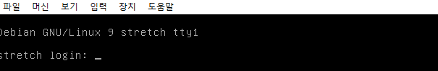
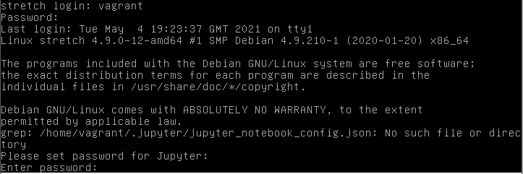
jupyter notebook 실행
user: vagrant pass: vagrant

Slide 6
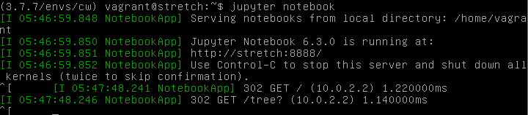
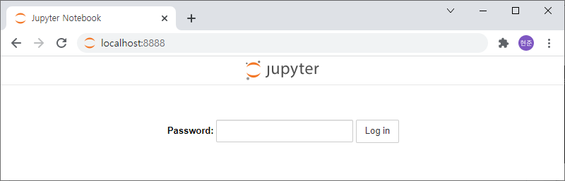
jupyter notebook 실행
$ Jupyter notebook

Slide 7
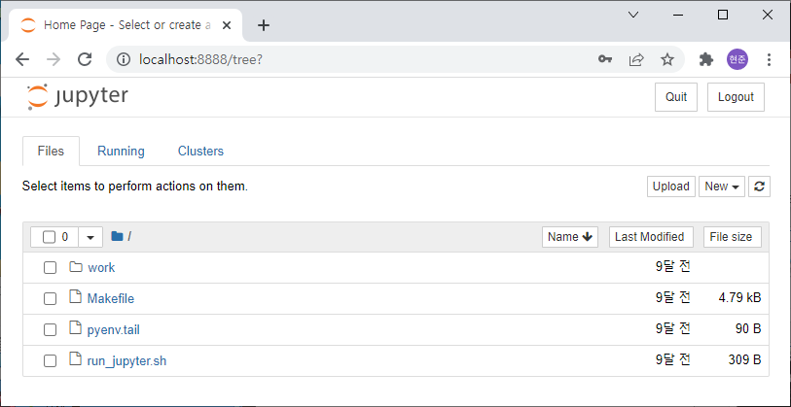
jupyter notebook

Slide 8
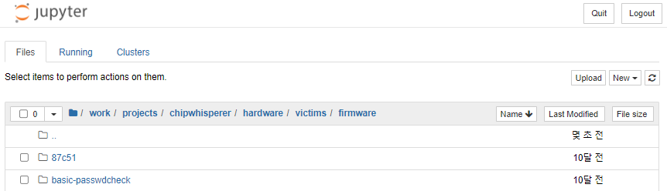

파형 수집
RSA attack : SPA
https://wiki.newae.com/V3:Tutorial_B11_Breaking_RSA
AES attack : DPA, CPA
https://chipwhisperer.readthedocs.io/en/latest/tutorials/courses_sca101_soln_lab%203_3%20-openadc-cwlitearm.html#conclusions-next-steps
https://chipwhisperer.readthedocs.io/en/latest/tutorials/courses_sca101_soln_lab%204_2%20-openadc-cwlitexmega.html#aes-trace-capture
scope 연결 → target 연결 → target 보드에 코드 업로드 → 설정 → 수집 → 공격
simpleserial-aes, simpleserial-rsa

